Slide 1
Unidad II
Diseño Conceptual y Lógico
de una Base de Datos:
Modelo Entidad/Relación Extendido
(Elmasri-Korth)

Slide 2
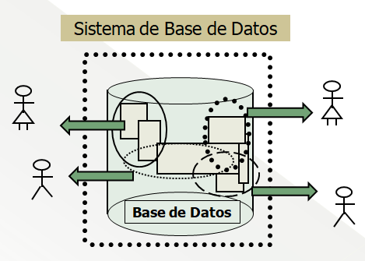
Sistema de Base de Datos
¿Cómo la construimos?

Slide 3
Proceso de Construcción de una base de datos
Minimundo
OBTENCION Y ANALISIS DE REQUERIMIENTOS
Especificación de
Requerimientos
ANALISIS FUNCIONAL
DISEÑO CONCEPTUAL
Modelo Entidad Relación Extendido
Diagrama ERE
Independiente del SGBD
Especificación
tablas “lógicas”: atributos,
claves primarias,
foráneas
DISEÑO LOGICO
Específico para cada SGBD
IMPLEMENTACION DE LA APLICACIÓN
Implementación
tablas “físicas”:
clustering,
índices, hashing, etc.
DISEÑO FISICO

Slide 4
Diseño de una Base de Datos
El proceso de construcción de una base de datos que abarcamos en esta unidad comprende:
Elaborar el Modelo Conceptual de la base de datos utilizando el enfoque Entidad/Relación Extendido
Mapear el Modelo Conceptual obtenido (DER) al modelo logico (relaciones (tablas) del modelo relacional)

Slide 5
Diseño Conceptual:
Modelo Entidad/Relación
Fue introducido por Chen en el año 1976
Se ha consolidado como una de las principales técnicas para el diseño de bases de datos
Es simple y poderoso para modelar abstracciones del mundo real y fácilmente traducible a un esquema de Base de Datos
Existen variaciones y extensiones (Modelo Entidad Relación Extendido)

Slide 6
Modelo Entidad/Relación Extendido
Permite percibir del mundo a través de 2 tipos de objetos básicos
entidades
relaciones
o vinculaciones

Slide 7
Entidad
Modelo Entidad / Relación Extendido:
Entidades
objeto que existe y es distinguible entre otros objetos
concreta
abstracta
PERSONA
CUENTA
conjunto de atributos
Juan
Av. Libertador 1112 Oeste
25 años
Soltero
Nro
Fecha Apertura
Tipo
Titular
Saldo

Slide 8
Modelo Entidad / Relación Extendido:
Atributos
Tipos de Atributos
Simples - Compuestos
Almacenados - Derivados
Monovaluados – Multivaluados

Slide 9
Modelo Entidad / Relación Extendido:
Atributos
Simbología
Simples - Monovaluados
Multivaluados
Compuestos
Derivados

Slide 10
Conjunto de Entidades
Modelo Entidad / Relación Extendido:
Conjunto de Entidades
se simbolizan
Persona
conjunto de entidades del mismo tipo
disjuntos
no disjuntos

Slide 11
Modelo Entidad / Relación Extendido:
Entidades
Conjuntos de entidades no disjuntos
Alumnos
Docentes
Germán
Joaquín
Lorena
Ana
Ana
Carlos
Paula
Abel
Mariano
Analía
Alejandra
Mariano
Carlos
Guadalupe
Susana

Slide 12
Modelo Entidad / Relación Extendido:
Entidades
Conjuntos de entidades disjuntos
Hombres
Mujeres
Lorena
Germán
Ana
Miguel
Guadalupe
Mariano
Paula
Joaquín
Alejandra
Carlos
Analía
Abel
Susana

Slide 13
Simbología de Entidades y sus Atributos:
Modelo Entidad / Relación Extendido:
Entidades y Atributos
edad
fecha_nac
teléfonos
dir
nombre
dni
Persona

Slide 14
Modelo Entidad / Relación Extendido:
Claves primarias (entidades)
Toda entidad posee un atributo o conjunto de atributos que la identifican unívocamente
Clave simple
Clave compuesta

Slide 15
Modelo Entidad / Relación Extendido:
Claves primarias (entidades)
Simbología Claves Primarias: (Atributo/s Subrayado)
edad
fecha_nac
telefonos
dir
nombre
dni
Persona

Slide 16
Relación
Modelo Entidad / Relación Extendido:
Relaciones o Vinculaciones
Asociación o Vinculación entre entidades
Médico atiende a paciente
Profesor dicta materia

Slide 17
Modelo Entidad / Relación Extendido:
Relaciones o Vinculaciones
Formalmente, es una relación matemática de n conjuntos de entidades (n>1):
Sean E1, E2, ..., En conjunto de entidades, entonces R formada por {(e1, e2, ...,en)/ e1 ε E1, e2 ε E2, en ε En} es una relación
Nota: Los E_{i} no son necesariamente distintos, y pueden ser 2 o mas.
Ejemplos:
    Materia es correlativa Materia
    Empleado es jefe de Empleado
    Persona pide Libro en una Biblioteca

Slide 18
Modelo Entidad / Relación Extendido:
Conjunto de Relaciones o Vinculaciones
Conjunto de Relaciones
conjunto de relaciones o vinculaciones del mismo tipo

Slide 19
Modelo Entidad / Relación Extendido:
Conjunto de Relaciones o Vinculaciones
Simbología para las Relaciones/Vinculaciones:
Entidad A
Entidad B
SE RELACIONA
Entidad A
Entidad B
SE RELACIONA
Entidad C

Slide 20
Modelo Entidad / Relación Extendido:
Atributos Relaciones o Vinculaciones
Las Vinculaciones, al igual que las entidades, pueden poseer
atributos descriptivos.
Los atributos se simbolizan de igual manera que para las
entidades (es decir, a dentro de una elipse)

Slide 21
Modelo Entidad / Relación Extendido:
Relaciones o Vinculaciones
Algunos Ejemplos:
BINARIA:
Persona
Vehiculo
tiene
TERNARIA:
Profesor
Materia
dicta
Libro

Slide 22
Restricciones Estructurales de las Relaciones
Existen 2 tipos de restricciones asociados a los conjuntos de relaciones (llamadas restricciones estructurales):
Cardinalidad/multiplicidad
Tipo de participación

Slide 23
Modelo Entidad / Relación Extendido:
Multiplicidad Relaciones Binarias
Multiplicidad / Cardinalidad 1 - 1
importeTotal
fechaEntrega
fecha
nroFactura
nroRemito
Factura
le_corresponde
Remito

Slide 24
Modelo Entidad / Relación Extendido:
Multiplicidad Relaciones Binarias
Multiplicidad / Cardinalidad 1 - n
importeTotal
fechaEntrega
fecha
nroFactura
nroRemito
Factura
tieneAsociada
Remito

Slide 25
Modelo Entidad / Relación Extendido:
Multiplicidad Relaciones Binarias
Multiplicidad / Cardinalidad n - 1
importeTotal
fechaEntrega
fecha
nroFactura
nroRemito
Factura
tieneAsociada
Remito

Slide 26
Modelo Entidad / Relación Extendido:
Multiplicidad Relaciones Binarias
Multiplicidad / Cardinalidad n - m
importeTotal
fechaEntrega
fecha
nroFactura
nroRemito
Factura
tieneAsociada
Remito

Slide 27
Modelo Entidad / Relación Extendido:
Relaciones Ternarias
Ejemplo de Vinculacion Ternaria
dir
despliegue
fnac
nombre
nombre
dni
codigo
Profesor
Materia
n
Dicta
m
editorial
nombre
isbn
p
Libro

Slide 28
Modelo Entidad / Relación Extendido:
Multiplicidad Relaciones Ternarias
Multiplicidad n-m-p:
  Como estan vinculadas las entidades en R?
    Cada par de entidades (a,b) se relacionan con muchas entidades c.
    Cada par de entidades (b,c) se relacionan con muchas entidades a.
    Cada par de entidades (a,c) se relacionan con muchas entidades b.
A
R
B
C

Slide 29
Modelo Entidad / Relación Extendido:
Multiplicidad Relaciones Ternarias
Multiplicidad n-m-1:
  Como estan vinculadas las entidades en R?
    Cada par de entidades (a,b) se relacionan con solo una entidad c.
    Cada par de entidades (b,c) se relacionan con muchas entidades a.
    Cada par de entidades (a,c) se relacionan con muchas entidades b.
A
R
B
C

Slide 30
Modelo Entidad / Relación Extendido:
Multiplicidad Relaciones Ternarias
Multiplicidad n-1-1:
  Como estan vinculadas las entidades en R?
    Cada par de entidades (a,b) se relacionan con solo una entidad c.
    Cada par de entidades (b,c) se relacionan con muchas entidades a.
    Cada par de entidades (a,c) se relacionan con solo una entidad de b.
A
R
B
C

Slide 31
Modelo Entidad / Relación Extendido:
Multiplicidad Relaciones Ternarias
Multiplicidad 1-1-1:
  Como estan vinculadas las entidades en R?
    Cada par de entidades (a,b) se relacionan con solo una entidad c.
    Cada par de entidades (b,c) se relacionan con solo una entidad a.
    Cada par de entidades (a,c) se relacionan con solo una entidad de b.
A
R
B
C

Slide 32
Modelo Entidad / Relación Extendido:
Tipos de Participación
Participación Total: Cada entidad del conjunto de entidades debe estar presente en al menos una relacion de ese conjunto de relaciones.
Participación Parcial: Cada entidad del conjunto de entidades puede estar presente en al menos una relacion de ese conjunto de relaciones.
Carrera
pertence
Facultad
Alumno
inscripto
Materia

Slide 33
Modelo Entidad / Relación Extendido:
Atributos
- entidades
- relaciones
Atributos
Ejemplos de entidades con sus atributos?
Ejemplos de relaciones con atributos?

Slide 34
Modelo Entidad / Relación Extendido:
Atributos vs Entidades
¿Podríamos confundir un atributo con una entidad?
Supongamos que debemos representar entidades Persona, específicamente su dni, nombre, dirección, y la localidad correspondiente:
Podríamos pensar en dos soluciones:

Slide 35
Modelo Entidad / Relación Extendido:
Atributos vs Entidades
1) Considerar localidad como un atributo:
localidad
nombre
dni
Persona

Slide 36
Modelo Entidad / Relación Extendido:
Atributos vs Entidades
2) Considerar localidad como una entidad:
nombre
nombre
dni
Codigo_postal
Persona
habita
Localidad

Slide 37
Modelo Entidad / Relación Extendido:
Atributos vs Entidades
¿Cuál es la principal diferencia entre las dos representaciones presentadas?
En el caso 1 cada localidad no tiene atributos propios
En el caso 2 cada localidad podría tener atributos propios

Slide 38
Modelo Entidad / Relación Extendido:
Atributos vs Entidades
Entonces, ¿qué constituye un atributo y qué un conjunto de entidades?
Realidad que modele
Depende
Semántica asociada
?

Slide 39
Modelo Entidad / Relación Extendido:
Conceptos Incorporados
Hasta el momento hemos definido los conceptos propios del Modelo Entidad/Relación
Otros conceptos incorporados
1- Entidades Débiles
2- Agregación
3- Generalización-Especialización

Slide 40

Modelo Entidad / Relación Extendido:
Entidades fuertes y débiles
Una entidad es débil cuando sus atributos no son suficientes para poder identificarla unívocamente
clave de entidad fuerte de la cual depende
+
discriminador de la entidad débil (distingue las entidades débiles que dependen de dicha entidad fuerte)
clave entidad débil
hacer click

Slide 41
Modelo Entidad / Relación Extendido:
Entidades fuertes y débiles
ciudad
telefono
tipo
direccion
piso
nombre
cuit
nroHab
Hotel
posee
Habitación
Clave Hotel = cuit
Clave Habitación = cuit + nroHab
hacer click

Slide 42
Modelo Entidad / Relación Extendido:
Entidades: Dependencias de existencias
Si la existencia de la entidad x depende de la existencia de la entidad y
y es una entidad dominante
x es una entidad subordinada
si se suprime y
se suprime x
operativamente
hacer click

Slide 43
Modelo Entidad / Relación Extendido:
Entidades: Dependencias de existencias
Toda entidad débil tiene dependencia de existencia sobre la entidad fuerte relacionada
Una entidad débil, además de estar relacionada con la entidad fuerte de la que depende, puede estar relacionada con otra entidad

Slide 44
Modelo Entidad / Relación Extendido:
Entidades fuertes y débiles
ciudad
telefono
tipo
direccion
piso
nombre
cuit
nroHab
Hotel
posee
Habitación
ocupa
La entidad débil puede estar vinculada con otra entidad además de su vínculo con la entidad fuerte de la cual depende
Persona
hacer click

Slide 45
Modelo Entidad / Relación Extendido:
Agregación
La agregación considera una relación como una entidad
Permite vincular relaciones

Slide 46
Modelo Entidad / Relación Extendido:
Agregación
laboratorio
nombre
descripción
Medicamento
tiene
Presentación
posee
nombre
cuit
Farmacia

Slide 47
Modelo Entidad / Relación Extendido:
Agregación
Ojo!
La entidad representa nombre de ciudades
nombre
continente
nombre
Pais
tiene
Ciudad
posee
precio
nombre
AtraccionTurística

Slide 48
Modelo Entidad / Relación Extendido:
Generalización - Especialización
modelo
marca
patente
Vehículo
cantPuertas
pesoMax
personasMax
Automóvil
Camión
Colectivo
relacionA
relacionB

Slide 49
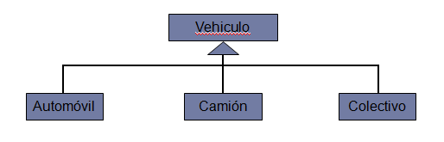
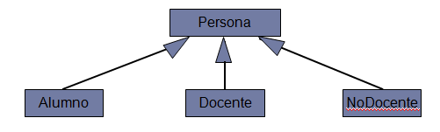
Modelo Entidad / Relación Extendido:
Generalización - Especialización
Los conjuntos de entidades pertenecientes a cada subclase pueden ser disjuntos o solapados. Esta es la simbología utilizada:
Subclases Disjuntas
Subclases Solapadas

Slide 50
Diseño Lógico
Conversión del Modelo ERE a Tablas (Estructura propia de los SGBR Relacionales)

Slide 51
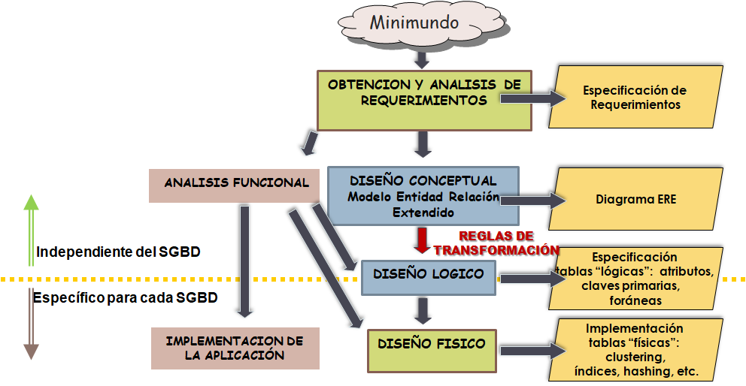
Diseño de una Base de Datos
Recordemos lo que mencionamos al principio… El proceso de construcción de una bd que abarcamos en esta unidad comprende:
Elaborar el Modelo Conceptual de la base de datos utilizando el enfoque Entidad/Relación Extendido
Mapear el Modelo Conceptual obtenido (Modelo Entidad Relación Extendido) al Modelo Lógico (Modelo Relacional)
Reglas de Transformación

Slide 52
Entidades
Cada entidad del esquema conceptual se transforma en una tabla base.
  Atributos:
    Los atributos (simples) de la entidad se convierten en los atributos de la tabla.
    Cada componente de un atributo compuesto se convierte en un atributo de la tabla.
    Los atributos derivados no se implementan (en principio).
  Clave:
    La clave primaria de la tabla es la identificada para la entidad.

Slide 53
Entidades – Atributos Multivaluados
Los atributos multivaluados generan una tabla adicional.
  Atributos:
    El atributo multivaluado
    La clave de la entidad
  Clave:
    La clave de esta tabla será (en general) la unión de ambos atributos

Slide 54
Entidades vinculadas con una Relación Generalización - Especialización
Se pueden implementar alguna de las siguientes opciones, según corresponda:
Una tabla por cada entidad (superclase y subclases):
  Sirve para cualquier tipo de jerarquía.
Una tabla por cada subclase:
  Sólo sirve para jerarquías totales y exclusivas.
Integrar todas las entidades en una tabla:
  Genera Nulos
  Se debe agregar un atributo que indique el tipo de entidad.
Notes:
Relación exclusiva y total: se puede implementar las tablas de las 2 subclases.
Relación no exclusiva y total: si implementáramos solo las 2 subclases, tendríamos redundancia.
Relación exclusiva y no total: si implementáramos solo las 2 subclases, no podriamos incluir las instancias de los que no son ninguna de las subclase
vehiculo
auto
camion
persona
docente
alumno

Slide 55
Entidades vinculadas con una Relación Generalización - Especialización
Opción 1: Es la mas general. Sirve para cualquier tipo de jerarquía.
  Tabla de la superclase: La tabla contendrá todas las instancias.
    Atributos:
      Todos los atributos de la superclase
    Clave:
      El atributo clave de la superclase
  Tablas de cada subclase: Cada tabla contendrá solo las instancias de la subclase correspondiente.
    Atributos:
      El atributo clave de la superclase
      Todos los atributos de la subclase
    Clave:
      El atributo clave de la superclase
Notes:
Relacion exclusiva y total: se puede implementar las tablas de las 2 subclases.
Relacion no exclusiva y total: si implementaramos solo las 2 subclases, tendriamos redundancia.
Relacion exclusiva y no total: si implementaramos solo las 2 subclases, no podriamos incluir las instancias de los que no son ninguna de las subclase
vehiculo
auto
camion
persona
docente
alumno

Slide 56
Entidades vinculadas con una Relación Generalización - Especialización
Opción 2: Sólo sirve para jerarquías totales (completas) y exclusivas.
  Una tabla por cada subclase: Cada tabla contendrá las instancias de la subclase correspondiente.
    Atributos:
      Todos los atributos de la superclase
      Todos los atributos de la subclase
    Clave:
      El atributo clave de la superclase
Notes:
Relacion exclusiva y total: se puede implementar las tablas de las 2 subclases.
Relacion no exclusiva y total: si implementaramos solo las 2 subclases, tendriamos redundancia.
Relacion exclusiva y no total: si implementaramos solo las 2 subclases, no podriamos incluir las instancias de los que no son ninguna de las subclase
vehiculo
auto
camion
persona
docente
alumno

Slide 57

Entidades vinculadas con una Relación Generalización - Especialización
Opción 3: Integrar todas las entidades en una tabla: La tabla contendrá las todas las instancias
    Atributos:
      Todos los atributos de la superclase
      Todos los atributos de la subclase
      Un atributo que indique el tipo correspondiente a la subclase a la que pertenece
    Clave:
      El atributo clave de la superclase
OBSERVACIONES:
  Genera Nulos !!!
  Se debe agregar un atributo que indique el tipo de entidad.
Notes:
Relacion exclusiva y total: se puede implementar las tablas de las 2 subclases.
Relacion no exclusiva y total: si implementaramos solo las 2 subclases, tendriamos redundancia.
Relacion exclusiva y no total: si implementaramos solo las 2 subclases, no podriamos incluir las instancias de los que no son ninguna de las subclase
vehiculo
auto
camion
persona
docente
alumno

Slide 58
Entidades Débiles
Al igual que una entidad (fuerte) se transforma en una tabla base.
  Atributos:
    Los atributos (simples) de la entidad se convierten en los atributos de la tabla.
    Se agrega como atributo, la clave de la entidad fuerte a la que esta vinculada
  Clave!!!:
    La clave primaria de la entidad fuerte a la que se vincula
    +
    La clave primaria de la tabla correspondiente a la entidad débil (discriminador)

Slide 59
Relaciones o Vinculaciones
Relaciones binarias 1-n
  No generan tabla
  A la tabla correspondiente a la entidad del lado n de la vinculación, se le agrega la clave de la entidad del lado 1 de la relación.
  Si la relación tiene atributos, esos atributos se colocaran en la tabla a la que se le agrego la clave.

Slide 60
Relaciones o Vinculaciones
Relaciones binarias 1- 1
  No generan tabla
  Se agrega el atributo clave en alguna de las dos tablas de las entidades vinculadas
  Si tiene atributos, se coloca en la tabla a la que se le agrego la clave
  NOTA: Las 2 entidades vinculadas podría reunirlas en una sola tabla

Slide 61
Relaciones o Vinculaciones
Relaciones binarias m-n
  Generan tabla
    Atributos:
      Las claves de las entidades vinculadas
      Los atributos propios de la relación, si los tuviera
    Clave:
      En caso de no tener atributos propios: La unión de las dos claves de las entidades vinculadas
      En caso de tener atributos propios: Idem anterior, pero además puede necesitar agregar algun/nos de los atributos de la relación

Slide 62
Relaciones Ternarias
a1
b1
A
R
B
c1
C
Relaciones ternarias:
  SIEMPRE generan una tabla
  PERO, la clave primaria de R dependerá de la multiplicidad que presente la relación

Slide 63
Relaciones Ternarias
a1
b1
A
R
B
c1
C
      Atributos:
    La tabla contendrá las claves de las entidades vinculadas, mas los atributos propios (si los tuviera)
        Clave:
          Si la multiplicidad es 1-1-1, será a1+b1 o b1+c1 o a1+c1
          Si la multiplicidad es 1-1-n, será a1+c1 o b1+c1
          Si la multiplicidad es 1-n-m, será b1+c1
          Si la multiplicidad es n-m-p, será a1+b1+c1

Slide 64
Agregación
La relación m-n agregada genera tabla tal como se mencionó en el caso de cualquier relación m-n
La relación vinculada a la agregación se implementa según corresponda al tipo de vinculación (1-1, 1-n, m-n).
  Tener cuidado con la clave!!! Justamente en el caso de tener atributos que formen parte de la clave en la agregación
Pregunta: Y si la relación agregada es ternaria, cómo se implementará???

Slide 65
Diseño Lógico
Observaciones:
Estas reglas de conversión son generales
Debieran ser aplicadas con criterio crítico a la luz de las consultas y la evolución probable de la realidad que se esta modelando.

Slide 66
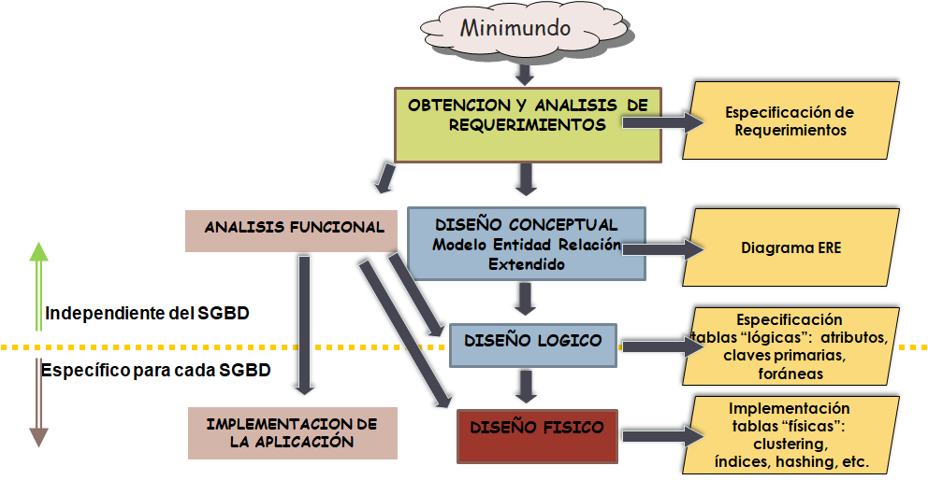
Diseño Físico (totalmente dependiente del SGBD)
Debe realizarse en base a las formas de almacena-miento y técnicas de acceso provistas por el motor específico en el que se implementara la base de datos (como muestra el gráfico)
Por ello, no se describe en forma específica en la materia. En la unidad de Nivel Interno se ven en algunos aspectos gene-rales.

Slide 67

Proceso de Construcción de una base de datos
FIN
Listos para continuar con la práctica???

